Slide 1
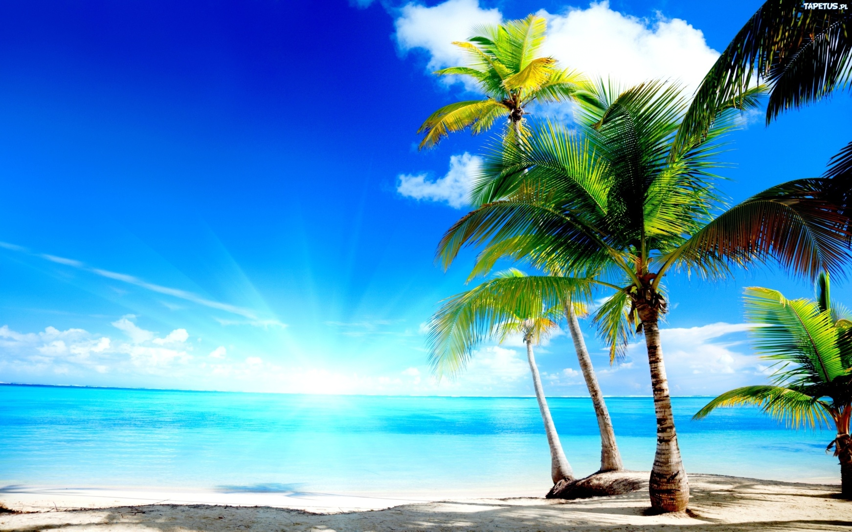
BEZPIECZNE WAKACJE

Slide 2
Okres wakacyjny to szczególny czas dla całej rodziny. To czas zabawy i odpoczynku.
Każdy z nas ma swój pomysł i sposób na spędzenie wolnego czasu. Jedni udają się na rodzinne wyjazdy, inni wybierają wyjazdy zorganizowane takie jak kolonie lub kursy językowe. Towarzyszące wypoczynkowi odprężenie sprawia, że często zapominamy o podstawowych zasadach bezpieczeństwa.
Powinniśmy jednak w każdym miejscu pamiętać o bezpieczeństwie i zachowaniu odpowiedniej ostrożności.

Slide 3
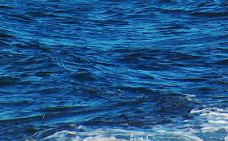
Bezpieczeństwo nad wodą

Slide 4
Kąp się tylko w miejscach dozwolonych i pod opieką dorosłych. Jeśli miejsca strzeże ratownik – zawsze stosujysię do jego poleceń.
Miejsce na kąpiel musi być bezpieczne. Dlatego nie wolno się kąpać przy śluzach, mostach, budowlach wodnych, portach, zaporach, a także w brudnej wodzie i tam, gdzie są silne wiry i prądy.
Nigdy nie kąp się w rwących rzekach, bo wystarczy poślizgnąć się na kamieniu, żeby porwał cię nurt. Idąc na plażę, nie zapominaj o kremie z filtrem UV. Ciało nasmaruj już około 20–30 minut przed wyjściem na słońce, czynność tę powtarzając co 2–3 godziny i po każdym wyjściu z wody.
Chcąc uchronić się przed udarem, między godziną 11 a 16 ukryj się w cieniu.
Nie zapominaj o okularach przeciwsłonecznych i lekkim nakryciu głowy.

Slide 5
Pamiętaj, by zabrać ze sobą wodę oraz coś do jedzenia.
Nie wchodź do morza podczas burzy, deszczu lub mgły.
Jeśli długo byłeś na słońcu – poczekaj chwilę w cieniu, zanim wejdziesz do wody. Pozwoli to uniknąć szoku termicznego.
Nie pływaj w pobliżu wodorostów. Zwracaj uwagę na dno i ukształtowanie zbiornika.
Pływaj wyłącznie w obszarze wyznaczonym przez boje.
Skoki do wody wydają się świetną rozrywką, ale przy odrobinie pecha mogą skończyć się trwałym kalectwem.
Wybierając się na kajaki, łódki czy rowery wodne, zawsze zakładaj kapok. Pamiętaj też, aby nie pływać wieczorem i po zmroku. To niebezpieczne i łatwo zgubić się na wodzie.

Slide 7
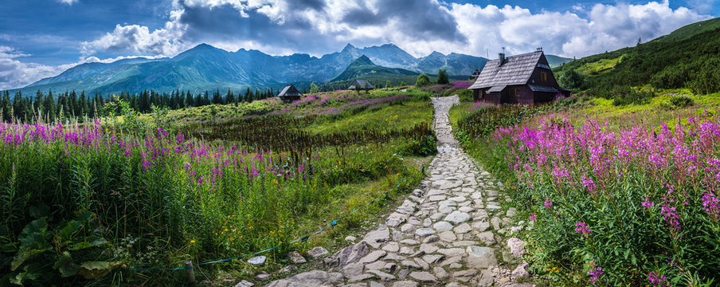
Bezpieczeństwo w górach

Slide 8
Zawsze pamiętaj o naładowanej komórce z numerem GOPR – 601 100 300.
Najlepiej wyruszaj już wczesnym rankiem.
Zaplanuj trasę, uwzględniając swoje umiejętności, pogodę oraz godzinę zachodu słońca.
Sprawdź, czy na wybranym przez nas szlaku są jakieś schroniska, szałasy, leśniczówki itp., w których można się schronić, jeśli nagle zmieni się pogoda.
Przed górską wędrówką spakuj do plecaka mapę.

Slide 9
Zabierz ze sobą: zapasowe skarpetki, czapkę, koszulę lub inne okrycie z długim rękawem, pelerynę, kurtkę lub płaszcz przeciwdeszczowy.
Pamiętaj o prowiancie – polecamy produkty z dużą zawartością węglowodanów, np. czekoladę lub baton energetyczny.
Nie zapominaj o okularach przeciwsłonecznych.
Przed wyjściem w góry poinformuj kogoś, gdzie się wybierasz, jakim szlakiem i o jakiej porze planujesz wrócić.

Slide 11
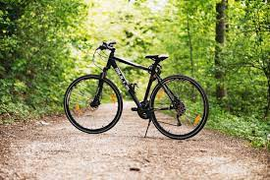
Bezpieczeństwo w lesie i na wycieczce rowerowej

Slide 12
Wchodząc do lasu, poruszajmy się po wydeptanych ścieżkach. Każde miejsce wygląda podobnie, więc łatwo się zgubić, chodząc na przełaj. Jeśli dostrzeżemy dzikie zwierzę, nie zbliżajmy się do niego. Jeśli to ono idzie w naszym kierunku, zatrzymajmy się i poczekajmy lub zróbmy powoli kilka kroków do tyłu. Nie rzucajmy się do ucieczki (zwierzę może ruszyć w pościg), nie patrzmy zwierzęciu w oczy ani nie pokazujmy mu zębów (odczyta to jako przejaw agresji).
Stosuj preparaty przeciw komarom, kleszczom, szerszeniom oraz osom.
Nie dokarmiaj dzikich zwierząt! To dla nich niezdrowe.
Nie rozpalaj ognisk w lesie i jego pobliżu.
Jeśli zauważysz pożar – dzwoń po straż pożarną. Nie podchodź do ognia.

Slide 13
Wyprawa rowerowa
Staraj się nie podróżować solo.
Zawsze jeźdź w kasku.
Miej przy sobie apteczkę.
Sygnalizuj ręką kierunek, w którym chcesz jechać.
Zwalniaj na krętych drogach.
Słuchaj i obserwuj, czy nie zbliża się inny pojazd, czy nie nadjeżdża pociąg .

Slide 14
Film o bezpiecznych wakacjach

Slide 15
Dziękuję za uwagę☺
Opracował: Maksymilian Paul

